Slide 1
Tullin näkökulma ympäristörikosten tutkintaan – Lammin Päivät 2021
Tomi Lehtinen
Tulliylitarkastaja
Talousrikostutkintayksikkö, Helsinki

Slide 2
Sisällys - Tullin strategiset tavoitteet - Tullirikostorjunta - Tilastointeja - Painopisteet ja niiden toteutus - Tullirikoksen määritelmä - Talousrikosten torjunnasta - Laittomat kansainväliset jätesiirrot – Suomi - Ympäristörikosten tutkinta - Jätesiirto tapaus - Yhteydenotot Tulliin

Slide 3
Strategiset tavoitteet - Keskeinen toimija rajat ylittävässä talousrikostorjunnassa, erityisesti liiketoiminnan yhteydessä/muodossa tapahtuvien rikosten torjunnassa. - Merkittävä toimija rajat ylittävän, ammattimaisen ja muun vakavan rikollisuuden torjunnassa – tuottaa lisäarvoa kansalliselle vakavan rikollisuuden torjunnalle.

Slide 4
Rikostutkinta - Esitutkinnan ammattilainen ulkomaankauppaan liittyvissä rikosasioissa ja siihen liittyvän verotuksen osaaja - Ulkomaankaupan rakenteiden ja siihen liittyvän logistiikan asiantuntija - EU:n sisä- ja ulkopuolinen liikenne - Yhteistyö/tiedonvaihto päivittäistä eri maiden välillä - Kv. yhteistyö / tullien välinen yhteistyö (KV-sopimukset, virka- ja oikeusavut) - Operaatiot - Yhteistyön erityismuodot esim. JIT - Integroitunut Tullin muuhun toimintaan - Näin sujuvoitetaan ulkomaankauppaa ja mahdollinen haitta jää vähäiseksi niille yrityksille, jotka toimivat säädösten mukaisesti - Hyvät kansainväliset suhteet omaava ja joustava organisaatio

Slide 5
Rikostutkinta - Tullirikostorjunta on integroitu Tullin prosessiin - Kiinteä, päivittäinen yhteistyö mm. tulliselvityksen kanssa - Tavaravirran tuntemus ja tavaratuntemus korostuu - Logistiikan ja ulkomaankaupan toimijoiden tunteminen - Lainvalvonnnan tehokas kohdentaminen - Päätös rikostorjuntatoimenpiteistä ilman viivettä - Minimoidaan haitta ulkomaankaupan sujuvuudelle - Varmistetaan tasapuolinen kilpailu yrityksille - Ei kilpailuetua väärin toimiville yrityksille.

Slide 6
Toiminta-ajatus: Yhteistyöllä turvallisuutta - Rikostorjunnan sisäisesti - Tullin sisäisesti - Kansalliset rikosprosessiviranomaiset - Kansainväliset rikostorjuntaviranomaiset - Yksityinen sektori

Slide 7
Valvontaosasto 1.1.2015 -
Valvontaosasto
Yritystarkastus
Tutkinta
Talousrikos-tutkinta
Hamina
Helsinki
Helsinki
Lappeenranta
Oulu
OHJAS
Kansainväliset ja oikeudelliset asiat
Tekniikka
Toiminnan suunnittelu
Lappeenranta
Tampere
Tornio
Turku
VTY
Tampere
Tullivalvonta
Tavara- ja lii-
kennevalvonta
Tuote-turvallisuus
Analyysi ja tiedustelu
Kaupallisten riskien hallinta
Kohdevalinta
Analyysi

Slide 8
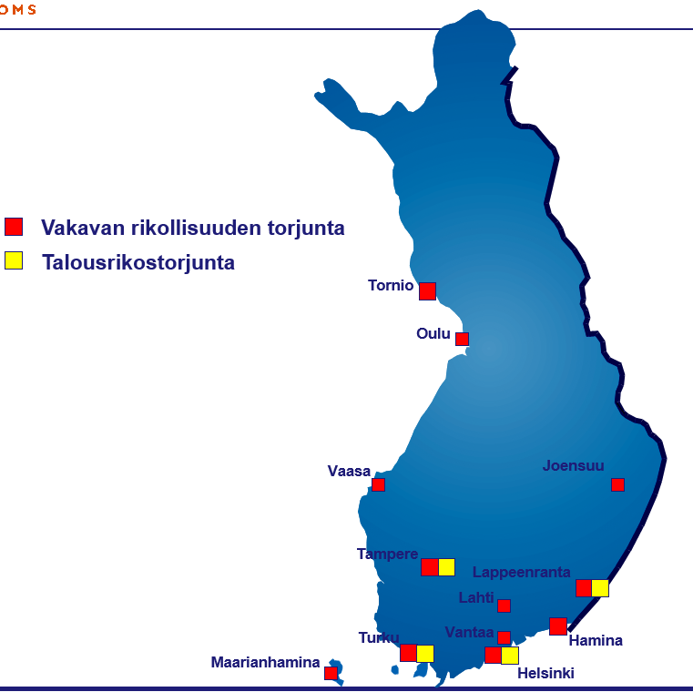
Toiminta aluevastuuperiaatteen mukaisesti Suomessa

Slide 9
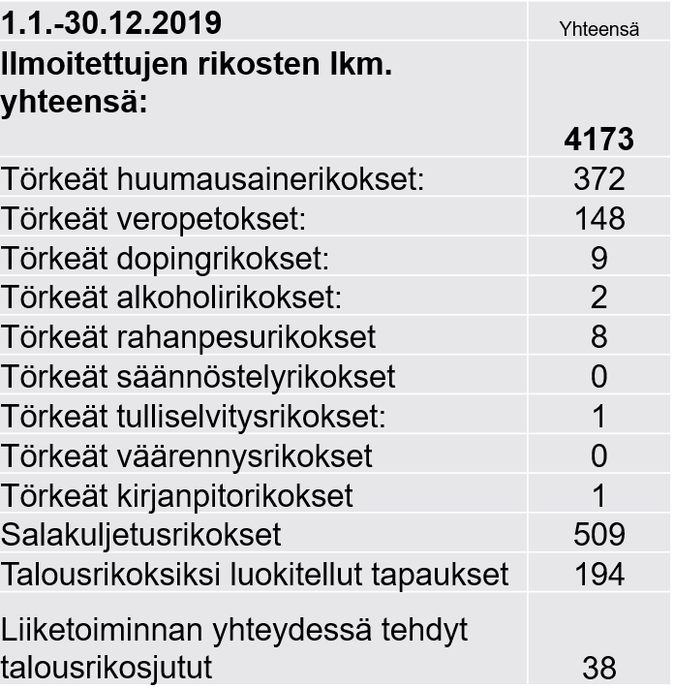
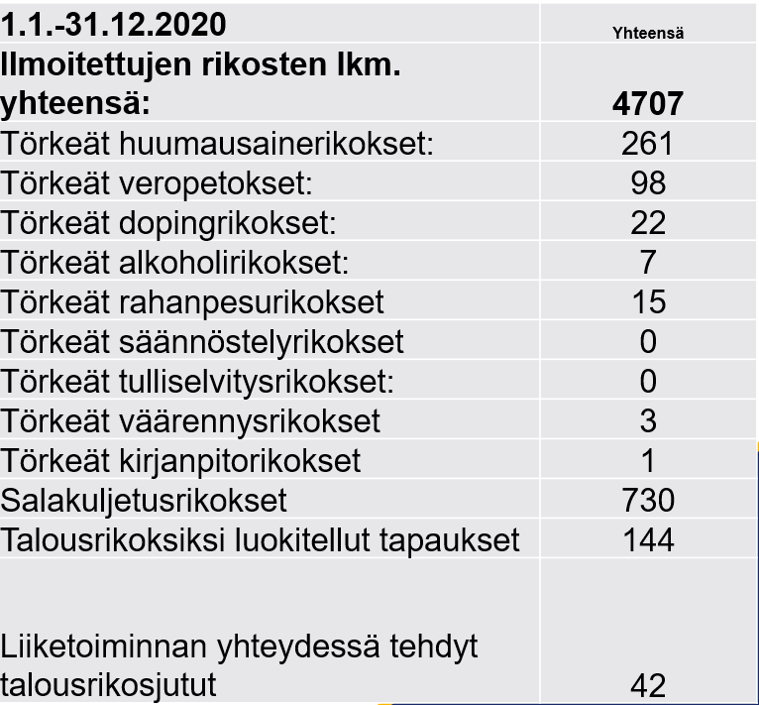
Tulli paljastaa ja tutkii - Tilastot

Slide 10
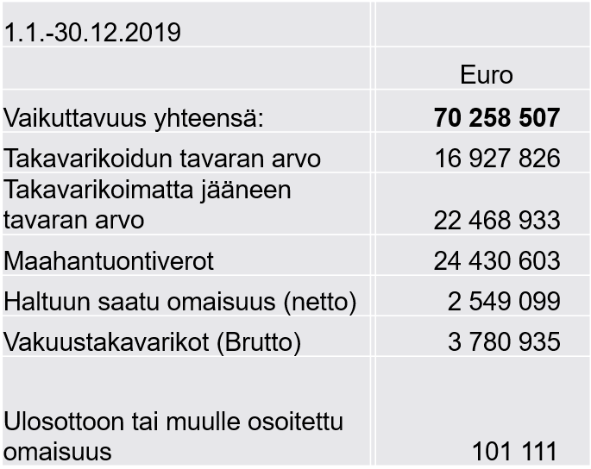
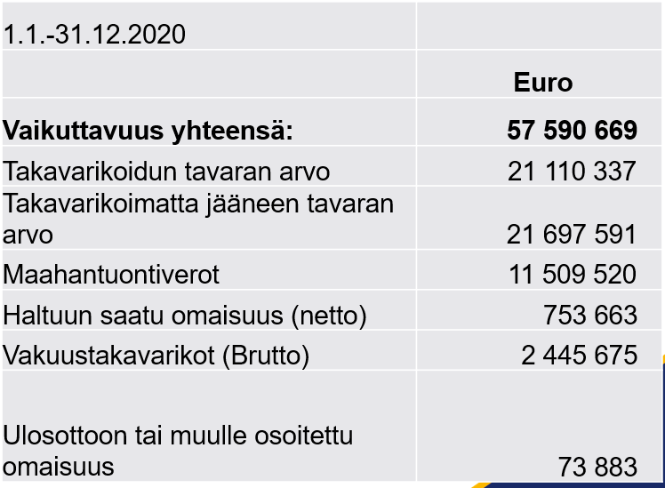
Tulli paljastaa ja tutkii – Tilastot (2)

Slide 11
Painopisteet ja niiden toteutus
Tullin rikostutkinnan painopisteenä on yhteiskunnallinen vaikuttavuus
Kustannustehokkuus ja tutkinnan suuntaaminen painopistealueille
Laillisen ulkomaan tavarakaupan rakenteiden hyväksikäyttöön puuttuminen – varmistetaan yritysten tasapuoliset kilpailuedellytykset
Kuluttajien suojeleminen
Fiskaalinen vaikuttavuus
Suunniteltu viestintä

Slide 12
Painopisteet ja niiden toteutus (2)
Tutkinta ja etenkin talousrikostutkinta
Kansainvälinen ja kansallinen yhteistyö
Veropetokset ja tulliselvitysrikokset
Elintarvikepetokset, ympäristörikokset
Yhteistyö Verottajan kanssa
Talousrikostutkinnassa siirrytään asiantuntijaorganisaation suuntaan.
Rikoshyödyn takaisinsaanti – kaikki rikoslajit

Slide 13
Painopisteet ja niiden toteutus (3)
Verkkorikostutkinta ja ELTO
Verkkorikostutkinnan keinot otetaan käyttöön kaikissa vakavissa jutuissa – ”satelliitit” jokaiseen yksikköön
Laittomat kauppapaikat, sosiaalinen media, virtuaalivaluuttojen konfiskointi
Talousrikostutkinta
Jatkuva kehitystyö
Osaaminen
Tullaus- ja verotusosaaminen, verkko- ja tietotekninen rikostutkinta, kielitaito, uudet tarkkailumenetelmät
Resurssien turvaaminen

Slide 14
Tullirikoksen määritelmä: Laki rikostorjunnasta Tullissa (623/2015) 1 luku 2 § - Tullirikoksella tarkoitetaan ; a) rikosta, jolla rikotaan sellaista tullilain tai muun lain säännöstä, jonka noudattamisen valvonta tai täytäntöönpano on Tullin tehtävänä; b) tullimieheen kohdistuvaa rikoslain (39/1889) 16 luvun 3 §:ssä tarkoitettua haitantekoa virkamiehelle sekä 4 b §:ssä tarkoitettua niskoittelua tullimiestä vastaan; c) rikoslain 46 luvun 6 ja 6 a §:ssä tarkoitettua laitonta tuontitavaraan ryhtymistä; d) sellaista rikosta, johon sisältyy omaisuuden maahantuontia , maastavientiä tai Suomen kautta kuljettamista

Slide 15
Talousrikollisuuden torjunta
Veropetokset
Immateriaalioikeuksiin liittyvät rikokset
Ympäristörikokset
Kieltojen/rajoitusten alaiset tuotteet

Slide 16
Talousrikoksen käsite Tullissa - Laillisen liiketoiminnan yhteydessä tapahtuvat rikokset sekä tullimenettelyjen väärinkäyttöön liittyvät rikokset

Slide 17
Tullin tutkimat talousrikokset 1. Vientiin liittyvät rikokset 2. Tuontiin liittyvät rikokset 3. Kauttakuljetukseen liittyvät rikokset Päämäärät: - Väärin perustein saavutettava talousetu - Tuonti- /vientirajoitusten tai -kieltojen kiertäminen - Kaksikäyttötuotteet - Puolustustarvikkeet ja ampuma-aseet ja -tarvikkeet - CITES (uhanalaiset eläimet ja kasvit) - Jätteet ja radioaktiiviset aineet - Maataloustuotteet (vientituet, FEOGA)

Slide 18
Keskusrikospoliisin, Suomen ympäristö-keskuksen ja Tullin ajankohtaiskatsaus 5/2021

Slide 19
Laiton jätesiirto määritellään EU:n jätteensiirtoasetuksen 2 artiklan kohdassa 35. Laittomana jätesiirtona voidaan pitää mm.
Ilmoitusta edellyttävän jätteen siirtoa ilman jätesiirtolupaa
Ilmoitusta edellyttävän jätteen siirtoa ilman kaikkien toimivaltaisten viranomaisten hyväksyntää
Jätteen vientiä loppukäsiteltäväksi EU:n ulkopuolelle tai vaarallisen jätteen vientiä hyödynnettäväksi maihin, jotka eivät ole EFTA:n, EU:n tai OECD:n jäseniä.
Laittomien kansainvälisten jätesiirtojen määrä on kasvanut viime vuosina

Slide 20
Suomi
Tarkastussuunnitelman riskiarvioinnin mukaan voidaan olettaa liittyvän joko merkittävä tai kohtalainen riski toteutua lainsäädännön vastaisesti, kohdistuen mm. lyijyakkuromu, sähkö- ja elektroniikkalaiteromu, romuautot ja niiden varaosat sekä rakennus- ja purkujäte.
Tutkintapyynnöt vuosina 2014-2020 ovat liittyen pääsääntöisesti vientiin ilman jätesiirtolupaa tai siihen, että vienti on ollut ko. jätteen osalta kokonaan kielletty. Vuonna 2020 kaksinkertainen määrä vuoteen 2019 verrattuna.
Mukana uusia ilmiöitä vuonna 2020: rakennus- ja purkujäte, muuntajaöljy, vihreänä jätevientinä pohjatuhkia Alankomaihin, alumiiniromua Pakistaniin, vaikka kyseiset jätesiirrot olisivat vaatineet jätesiirtoluvan.

Slide 21
Suomi
Tulli toimii esitutkintaviranomaisena ja tutkii toimivaltansa puitteissa tullirikoksia.
Vuosina 2014 – 2020 on tutkittu yht. 33 kansainvälistä jätesiirtotapausta sekä 8 tapausta luonnonsuojelurikoksia.
Suoritetut esitutkinnat ovat perustuneet Suomen ympäristökeskuksen tekemiin tutkintapyyntöihin ja Tullin omiin valvontahavaintoihin
Tullin ja Suomen ympäristökeskuksen valvontaoperaatioissa on todettu luvattomia jätteensiirtoja.

Slide 22
Suomi
Rikkinäiset ja korjauskelvottomat sähkö- ja elektroniikkalaitteet (SER) ovat vaaralliseksi jätteeksi luokiteltavia, joiden vienti EU- ja OECD-maiden ulkopuolelle on kielletty
Käytettyjen SER-laitteiden viennin edellytyksenä on mm. käyttökuntoisuus-todistus; puuttuu, voi olla väärennetty
Autot / puolikkaat luokitellaan jätteeksi; vaaralliset nesteet, akut; vientikieltoja mm. Yhdistyneet arabiemiirikunnat
Kansainvälisten jätesiirtojen valvonnassa SYKE:n ja Tullin viranomaisyhteistyö on avainasemassa laittomien kansainvälisten jätesiirtojen paljastamiseksi ja torjumiseksi.

Slide 23
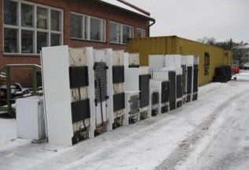
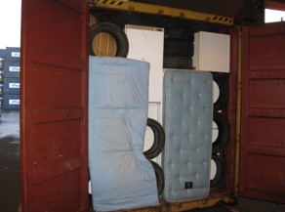
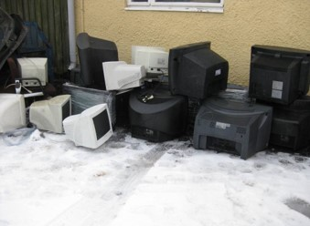
Ympäristörikosten tutkinta Tullissa – kansainväliset jätesiirrot - Yleisimpiä rikosnimikkeitä: - Ympäristön turmeleminen (perusmuotoinen / törkeä / tuottamuksellinen) - Ympäristörikkomus - Jätelain rikkominen, jollei rikoslain (39/1889) 48 luvun mukainen rikos - Tulliselvitysrikos - Vaarallisten aineiden kuljetusrikos - Väärennys – luvat, todistukset - Kirjanpitorikos

Slide 24
Ympäristörikos - Lainmukainen jätteiden hävittäminen maksaa ja/tai on kontrolloitua: pyrkimys laittomiin kustannussäästöihin - Lainmukainen käytetyn tavaran vienti on kontrolloitua/luvanvaraista: pyrkimys laittomiin kustannussäästöihin - Rajoitustenalaisissa tuotteissa vähintään maksullinen lupaprosessi

Slide 25
Ympäristörikoksista - Valvontaviranomaisina toimivat alueelliset ELY-keskukset, Suomen ympäristökeskus SYKE, kuntien ympäristönsuojeluviranomaiset, Poliisi, Rajavartiolaitos sekä Tulli - Esitutkintalain (805/2011) mukaisina esitutkintaviranomaisina: Poliisi, Rajavartiolaitos ja Tulli - Tullin asema valvonnassa — luvat, vientikiellot, rajoitukset - Tullin asema esitutkintaviranomaisena — kun edellä mainittuja edellytyksiä on rikottu.

Slide 26
Tullivalvonnan roolista - Valvonta rajoilla: tuonnin / viennin / kauttakuljetuksen edellytykset - Vaadittavat asiakirjat oltava asetettaessa tullimenettelyyn - Asiakirjojen aitous - Tavaran on vastattava asiakirjoja - Epäilys ja/tai vihje, etteivät asiassa ole toimittu lainmukaisesti: > Tavarantarkastus – mahdollinen laboratoriotutkimus ja lausunto > Asiantuntijaviranomaisena SYKE / ELY-keskus suorittaa tarkastuksen, jossa Tulli paikalla > asiantuntijalausunnon pyytäminen SYKE / ELY-keskus.

Slide 27
Ympäristörikosten tutkinta Tullissa - Tutkinnan käynnistyminen – asiantuntijaviranomaisen rooli - Tilanteessa, jossa SYKE / ELY-keskus toteaa, etteivät viennin / tuonnin lainmukaiset edellytykset täyty, ja on vähintään olemassa vaara, että ympäristölle/luonnolle aiheutuisi haittaa ja/tai vaaraa: - Tuotteiden haltuunotto, josta annetaan todistus asiakkaalle - Tutkintapyynnön esittäminen Tullin tutkintaan - Liitteeksi lähetykselle esitetyt asiakirjat, tulli-ilmoitus, SYKE / ELY- keskuksen lausunto sis. oikeudellisen arvioinnin epäillystä lainvastaisuudesta - Tuotteet on tärkeää olla yksilöity tutkintapyynnön sisällössä - Tullin suorittama tarkastus ilman SYKEn osallisuutta ”ei menesty” oikeusprosessi -vaiheessa - erityisasiantuntijoiden merkitys olennaisen tärkeää esitutkinnan onnistumiselle.

Slide 28
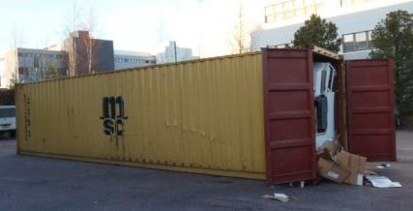
Jätesiirto tapaus v. 2011 - 2012

Slide 29
Alkunäytös…
SYKE oli kesällä 2011 lähestynyt yrityksiä ohjeistuksella, jotka olivat harjoittaneet vientiä tiettyihin maihin Afrikan mantereella
Edellä mainittujen yritysten viennit olivat koostuneet pääsääntöisesti käytetystä elektroniikasta sekä käytetyistä ajoneuvoista ja niiden osista
SYKE ja Tulli suorittivat loppuvuodesta 2011 tehostettua vientivalvontaa yllä mainittujen toimijoiden osalta
Eräs tarkastukseen valittu merikontti sisälsi mm. käytettyä elektroniikkaa (televisioita, tietokoneita, jääkaappeja, autonosia yms.)
Syytä epäillä rikoslain (39/1889) 48 luvun 1 § mukaista ympäristön turmelemista.

Slide 30
Syytä epäillä…
Liiketoimintaa harjoitettiin toiminimellä
Vuosien 2009 – 2011 aikana todettiin noin 280 vientiä, joiden tilastoarvo viennissä noin 1 000 000 miljoonaa euroa
Tavarat oli eri tahojen toimesta kerätty merikontteihin
Keräilykontteja ollut sijoitettuna eri puolilla Etelä-Suomea
Epäiltyinä kolme Suomessa asuvaa mieshenkilöä.

Slide 31
Syytä epäillä…
Sähkö- ja elektroniikkajätteen luokittelusta: televisiot, tietokoneet jne. osalta ei ole ehdotonta vientikieltoa, mutta on oltava esittää laitekohtainen käyttökuntoisuustodistus
Otsonikerrosta heikentäviä yhdisteitä sisältävien laitteiden vienti on kielletty (EU:n otsoniasetus 1005/2009 15 artikla): esim. kylmälaitteet, jotka sisältävät R12 kylmäainetta (klooripitoiset CFC- ja HCFC-kaasut)
Lyijyakkujen vienti on kielletty (konsolidoitu jätteensiirtoasetus EY N:o 1013/2006)
Käytetyissä autonrenkaissa on oltava laillinen kulutuspinta
Ajoneuvojen on oltava toimintakuntoisia.

Slide 32
Syytä epäillä…
Merikontteja eri puolilla Suomen satamia, joissa kaikissa oli viejänä Suomessa toimiva yritys
Epäiltyinä: yrityksen edustaja sekä kaksi muuta henkilöä eri puolilta Suomea
Epäillyt rikokset:
Ympäristön turmeleminen, 10.11.2011 hlö x
Ympäristön turmeleminen, 29.11.2011 hlöt x ja y
Ympäristön turmeleminen, 29.2.2012 hlöt x ja z
Tulliselvitysrikos, 10.11.2011 hlö x
Tulliselvitysrikos, 29.11.2011 hlöt x ja y
Tulliselvitysrikos, 29.2.2012 hlöt x ja z
Vaarallisten aineiden kuljetusrikos, 29.2.2012 hlöt x ja z
Törkeä kirjanpitorikos, 1.1.2008 – 29.2.2012 hlö x
Liiketoimintakiellon edellytysten tutkinta (Laki liiketoimintakiellosta 1059/1985).

Slide 33
Syytä epäillä - esitutkintatoimenpiteet
Tehty pakkokeinolain (806/2011) 7 luvun mukainen takavarikko SYKEn jätteiksi luokittelemiin tuotteisiin
Pakkokeinolain mukainen kotietsintä ja asiakirjojen takavarikointi
Epäiltyjen rikosten mukaisia kuulusteluita
Pyydetty/saatu asiantuntijalausuntoja:
Verottajan lausunto (liiketoiminta / kirjanpito)
SYKEn lausunto (jätteet)
Velvoitteidenhoitoselvitys (VHS) Verottajalta
Selvitetty käytettyjen autojen kauppiaita (ELY-keskus), jonka osalta lähinnä viranomaisyhteistyötä, jolla ei ollut vaikutusta esitutkintaan.

Slide 34
Oikeusprosessi
Hlö x:
Törkeä kirjanpitorikos, josta vastaaja tuomittiin käräjäoikeudessa viideksi kuukaudeksi ehdolliseen vankeuteen sekä määrättiin liiketoimintakieltoon
Tuomittu rikoshyöty yht. 9 866 euroa pitämättömästä kirjanpidosta
Hovioikeudessa syyksi luettiin ympäristön turmelemisen yritys ja tulliselvitysrikos.
Hlö z:
ympäristön turmeleminen, tulliselvitysrikos ja vaarallisten aineiden kuljetusrikos, josta vastaaja tuomittiin 45 päiväksi ehdolliseen vankeuteen. Ei valittanut tuomiosta.
Hlö y:
Hovioikeudessa vastaaja vapautettiin syytteistä (ympäristön turmelemisen yritys, tulliselvitysrikos).

Slide 35
Tuomion perusteluvelvollisuudesta…
Kirjanpitoa ei ollut pidetty – kirjanpitovelvollinen vaikeutti tällä oikean ja riittävän kuvan saamista kirjanpitovelvollisen toiminnan tuloksesta ja taloudellisesta asemasta
Lyijyakkujen osalta tuli kyseeseen vaarallisten aineiden kuljetusrikos ja tulliselvitysrikos, koska tulli-ilmoitukset oli annettu puutteellisin / väärin tiedoin, kieltotavaraa
Verottajan kohdistama tarkastus yritykseen tuloverotuksen osalta – hallinnollinen menettely – ei johtanut esitutkintaan.

Slide 36
Oikeudellinen arviointi – näytön arviointi
Teko tulkittiin yrityksenä – ei ollut poistunut maasta
SER-luokittelun osalta lainsäädäntö ei ollut vielä voimassa – Jätteensiirtoasetusta on täydennetty kansallisella lainsäädännöllä: jätteiden kansainvälisiä siirtoja koskevia säännöksiä on sisällytetty jätelakiin (646/2011) ja jäteasetukseen (179/2012) sekä rikoslain (39/1889) ympäristörikoksia koskevaan 48 lukuun. Lisäksi on annettu tarkentava Valtioneuvoston asetus sähkö- ja elektroniikkalaiteromusta (519/2014), 10 § kansainväliset siirrot
Tulliselvitysrikos, koska ei luokiteltu jätteeksi, ei myöskään ollut rajoituksenalaista
Tarkastuksen suoritti Tulli – ei ole asiantuntijaviranomainen
Tuotteita ei ollut yksilöity – käytettyjen akkujen osalta?

Slide 37
Yhteystiedot
Ympäristörikosten torjunta – Yhdessä olemme enemmän - Yhteydenotot
Kirjalliset tutkintapyynnöt, osoitettuna: tutkinta.talrikhki@tulli.fi
Vihjeet, pyydetään osoittamaan: ATI.analyysiyksikko@tulli.fi
Kiitos.

